Slide 1
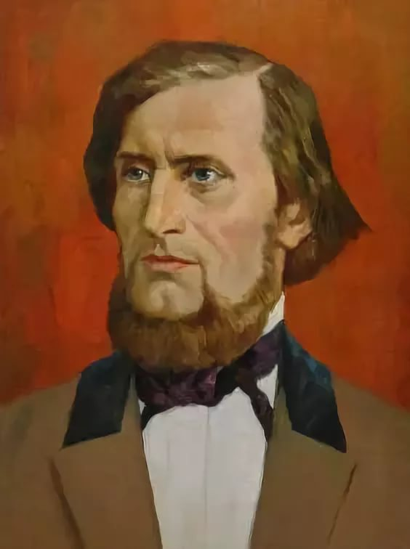
Константин Дмитриевич
Ушинский – русский педагог и писатель
(1824 – 1871)

Slide 2
Чудный домик
Чудный я знаю домик и с полным хозяйством. Есть в этом доме неугомонный эконом. Ни днём, ни ночью он не засыпает: всё тук да тук – и гонит проворных слуг во все уголки дома, где спрашивается пища, питьё или тепло. Есть в этом доме обширная зала, куда свободно входит чистый воздух. Есть два светлых окошечка со ставенками: ночью эти ставенки запираются, днём отпираются. В доме живёт невидимая хозяйка. Хозяйки не видно, но она всем распоряжается. Уйдёт хозяйка из дома, и всё замолкнет: эконом перестанет стучать, а ставенки закроют свои окошечки. Но куда же уходит хозяйка? Туда, откуда пришла, - на Небо.

Slide 3
душа
человек

Slide 4
Домик – т _ _ о
Эконом – с _ _ _ _е
Зала – л _ _ _ _ е
Ставенки – г _ _ _ а
Хозяйка – д _ _ а

Slide 5
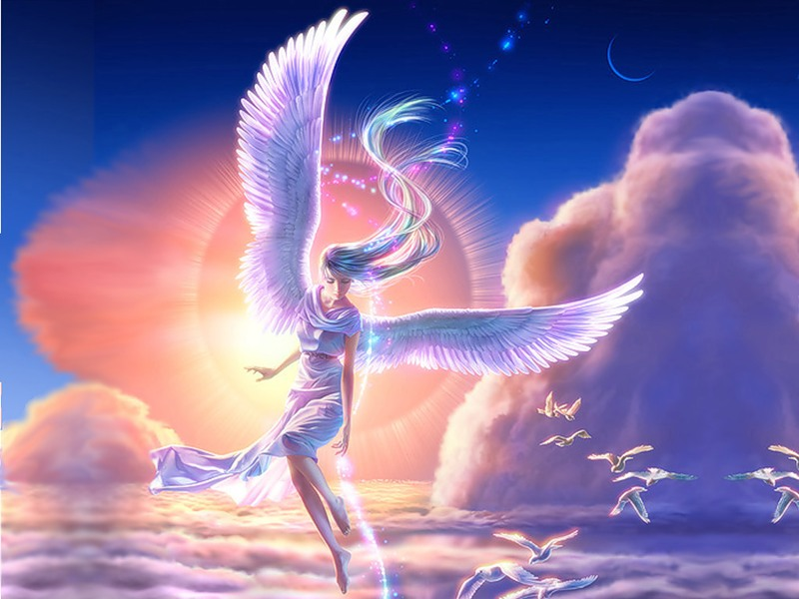
Прекрасная, страдающая, широкая, огромная,
добрая, родная, бессмертная …..

Slide 6
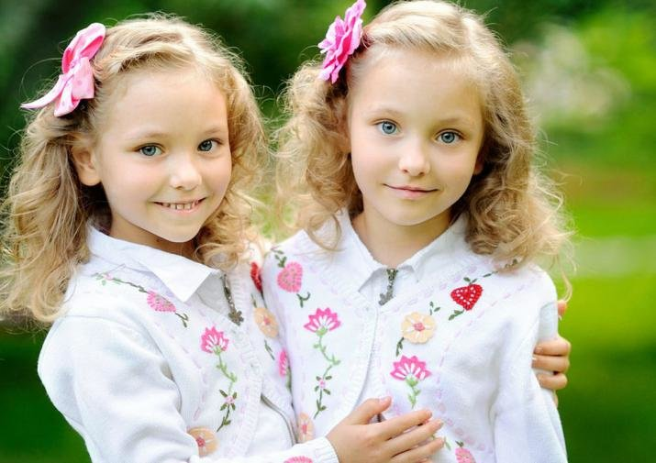
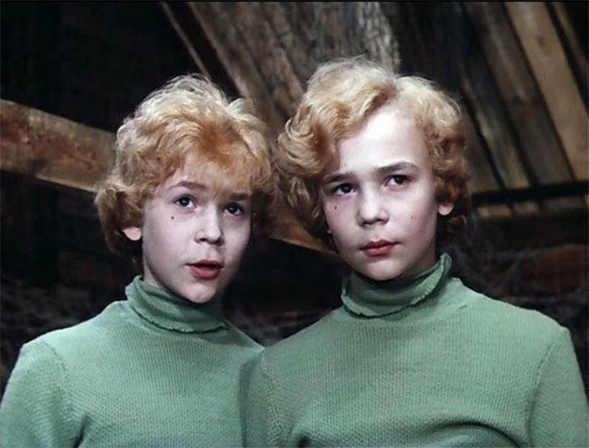

Slide 7
Душа
Тело
питается
мерзнет
растет
болеет
любит
восхищается
чувствует
радуется
ходит

Slide 8
Душа
Тело
мерзнет
любит
питается
восхищается
чувствует
болеет
радуется
растет
ходит

Slide 10
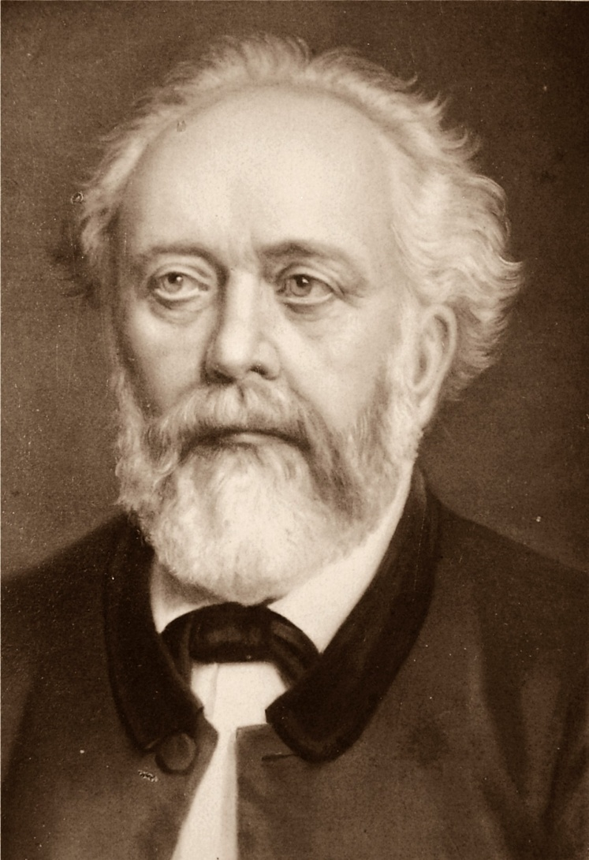
« Музыка одна является мировым языком и не нуждается в переводе,
Ибо говорит душа»
« Музыка есть пища для души и духа.
Человеческий дух возвышается через силу и очарование музыки»
Бертольд Ауэрбах

Slide 12
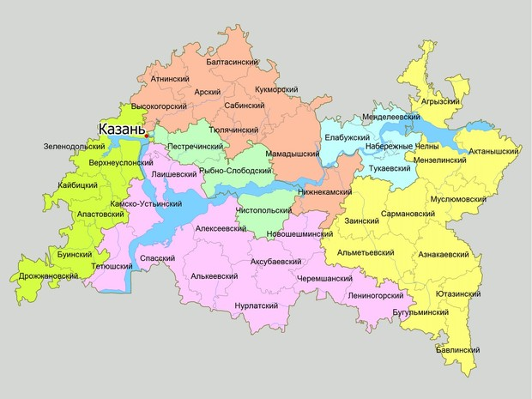

Slide 14
